Slide 1
Педагогический проект «В стране вежливых слов»
МБДОУ-детский сад № 1
Толстоухова А.Б.,
воспитатель

Slide 2
Тип проекта:
по составу участников - групповой (дети, родители, педагоги)
по целевой установке – воспитательный.
Вид проекта: познавательно-творческий, игровой.
Возраст детей: дошкольный возраст.
Участник реализации проекта: воспитатель Толстоухова А.Б.
Срок работы по проекту: краткосрочный

Slide 3
Цель: Закреплять вежливые слова в общении детей друг с другом. Воспитывать любовь, отзывчивость, сопереживание и уважение к окружающим людям. Развивать дружеское отношения в коллективе.
Задачи:
Учить детей правилам речевого этикета;
Учить анализировать свои поступки и поступки литературных героев, развивать связную речь, мышление;
Воспитывать дружеские взаимоотношения со сверстниками, относиться друг к друг доброжелательно.
Формировать первичные представления о добре и зле;
Продолжать учить детей правилам поведения за столом, в общественных местах;
Воспитывать желание говорить спокойно, вежливо, доброжелательно;
Развивать чувство доброты, сопереживания;
Расширять запас вежливых слов;
Развивать творческие способности, память, воображение, фантазию..

Slide 4
Ожидаемые результаты по проекту:
Дети, родители постоянно пользуются формами словесной вежливости;
Дети умеют анализировать поступки литературных героев;
Укрепление дружеских взаимоотношений детей в коллективе;
Появления способности разрешать конфликтные ситуации с помощью слов;
Умение налаживать дружеские взаимоотношения со сверстниками.

Slide 5
1 этап – подготовительный.
Подобрать методическую и художественную литературу по данной теме.
Подобрать иллюстрации и дидактические игры.
Оформление стенда рисунков на тему: «Наши добрые дела»;
Составление перспективного плана мероприятий.
Консультации: «Как вести себя за столом», «Причины плохого настроения».
Памятка для родителей: «Вежливость воспитывается вежливостью.

Slide 6
2 этап - Реализация проекта.
Социально-коммуникативное развитие.
Познавательное развитие.
Речевое развитие.
Художественно-эстетическое развитие.
Физическое развитие.
Продуктивная деятельность.
Работа с родителями.

Slide 7
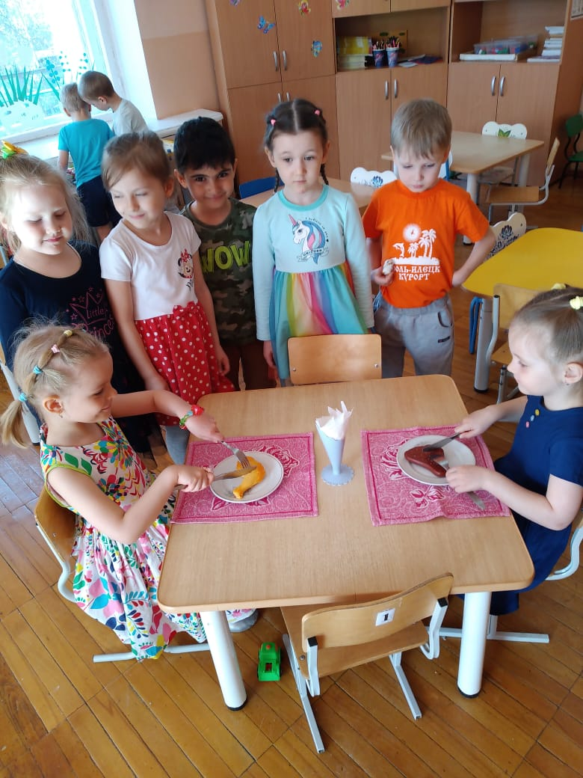
«Как вести себя за столом»

Slide 8
«Как поступают вежливые дети»

Slide 9
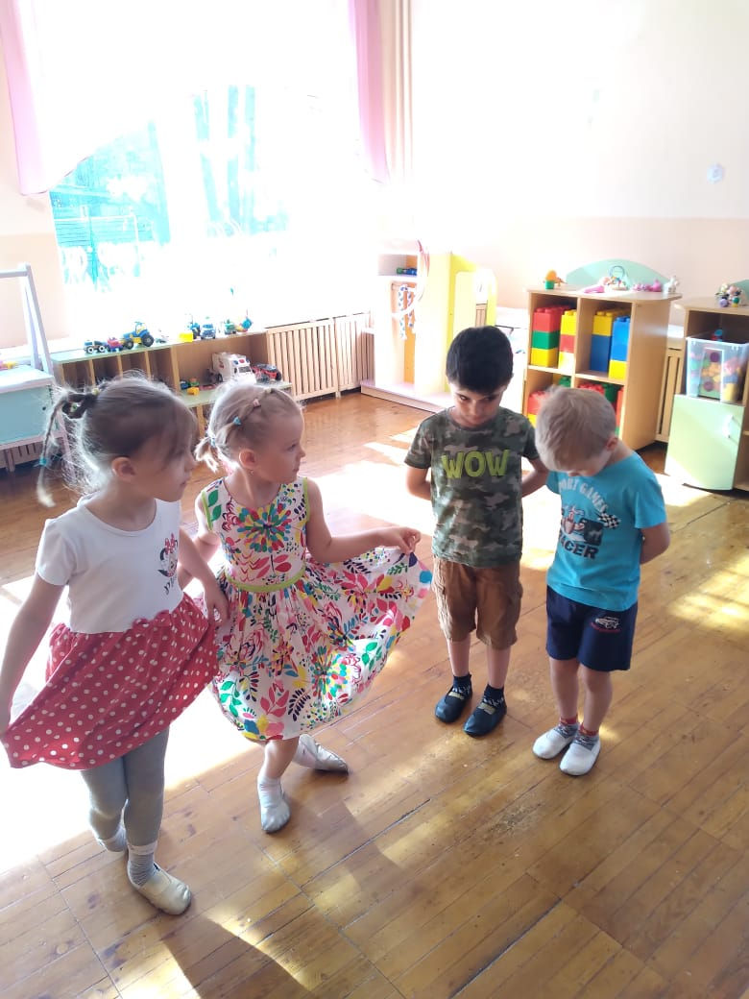
«Правила этикета»

Slide 10
3 этап- заключительный
Выставка рисунков.
Итоговое мероприятие: «В стране вежливых слов».

